Slide 1
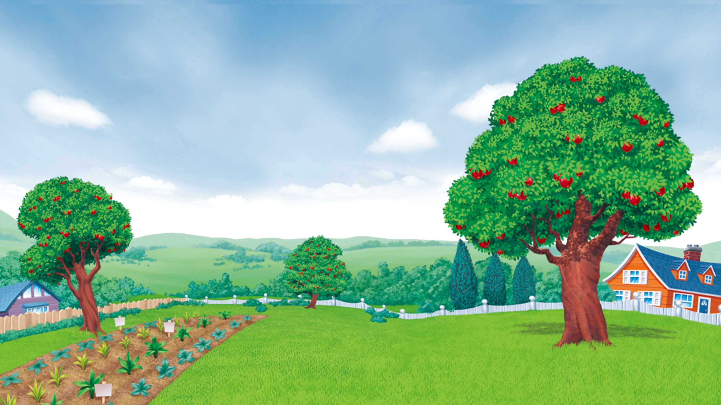
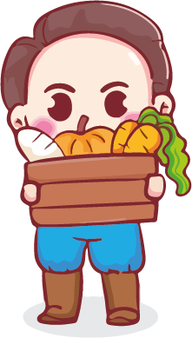

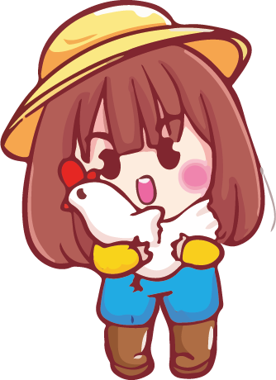


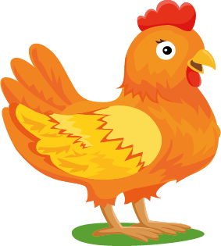
TOÁN

Slide 2
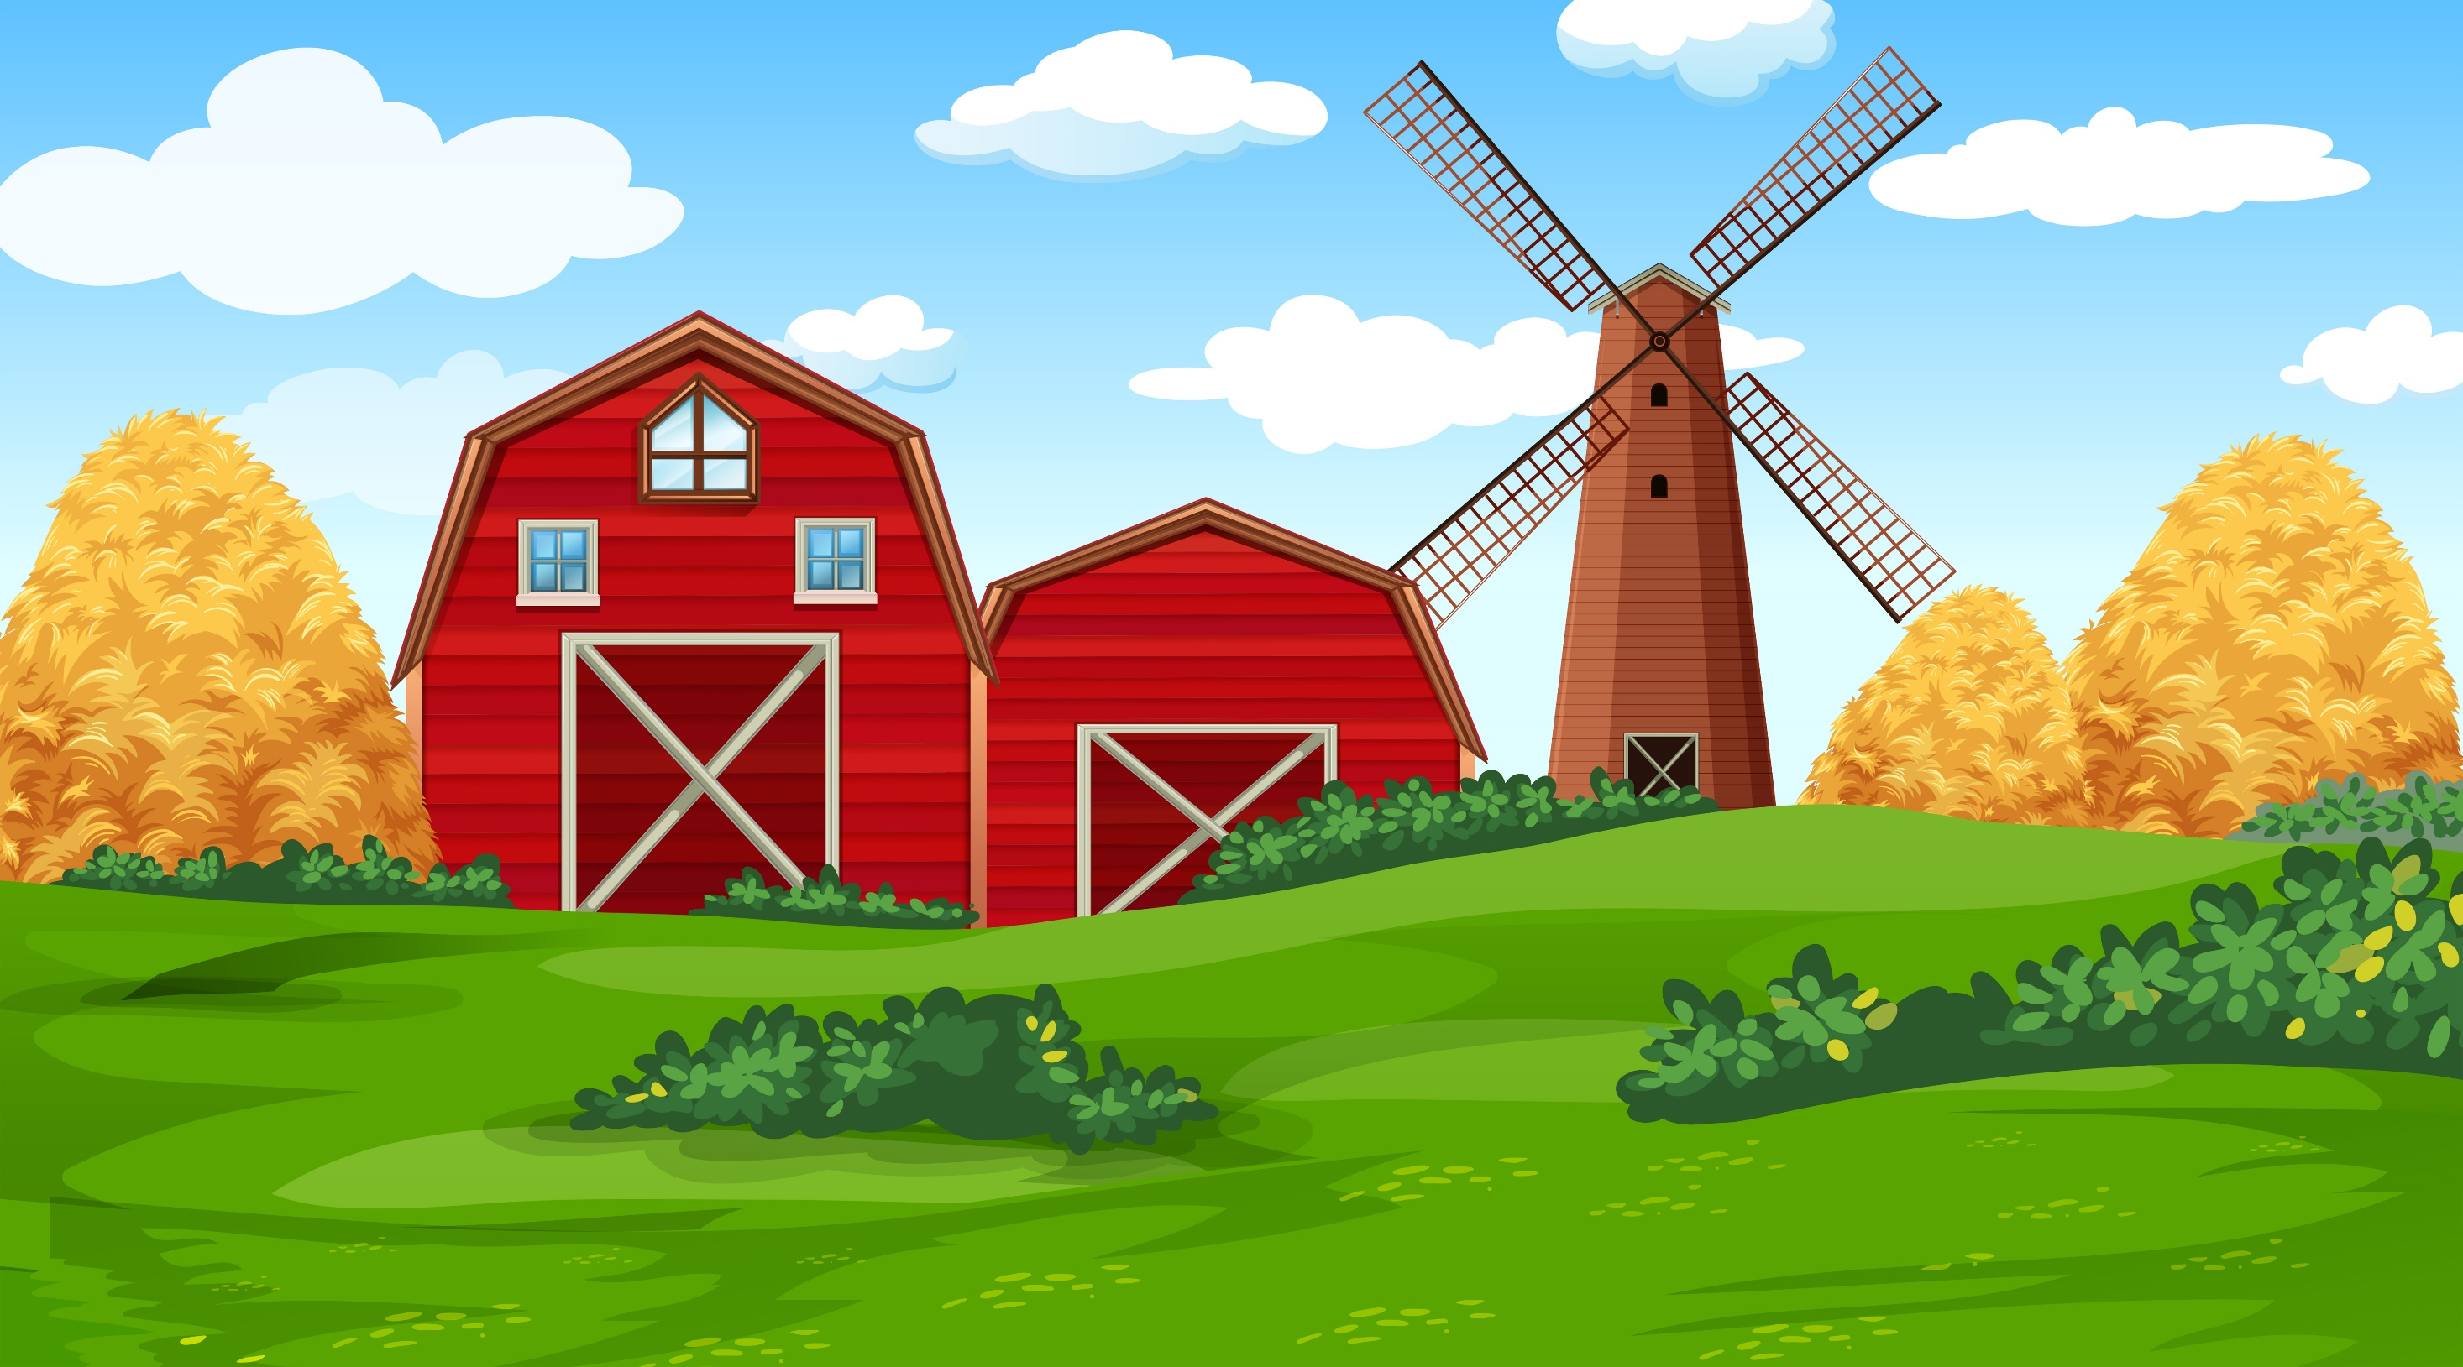
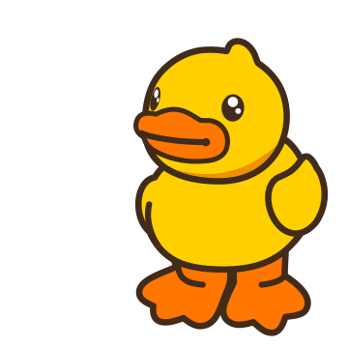


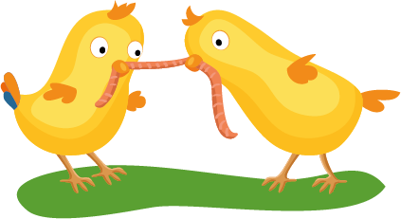
KHỞI ĐỘNG
KHỞI ĐỘNG
ĐÀN VỊT CON BỊ LẠC MẸ. HÃY GIÚP VỊT MẸ TÌM CHÚNG NHÉ!

Slide 3

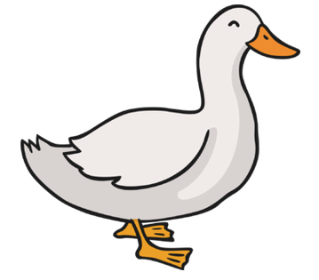

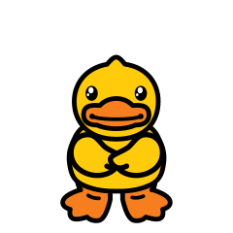

Slide 4





1 l = ..?..ml
A. 10
B. 1 000
C. 100

Slide 5
2 cm = ..?.. mm
A. 20
B. 200
C. 2 000

Slide 6
3 kg = …?..g
A. 300
B. 30
C. 3 000

Slide 7
20 dm = …?...m
A. 200
B. 2
C. 2 000

Slide 8
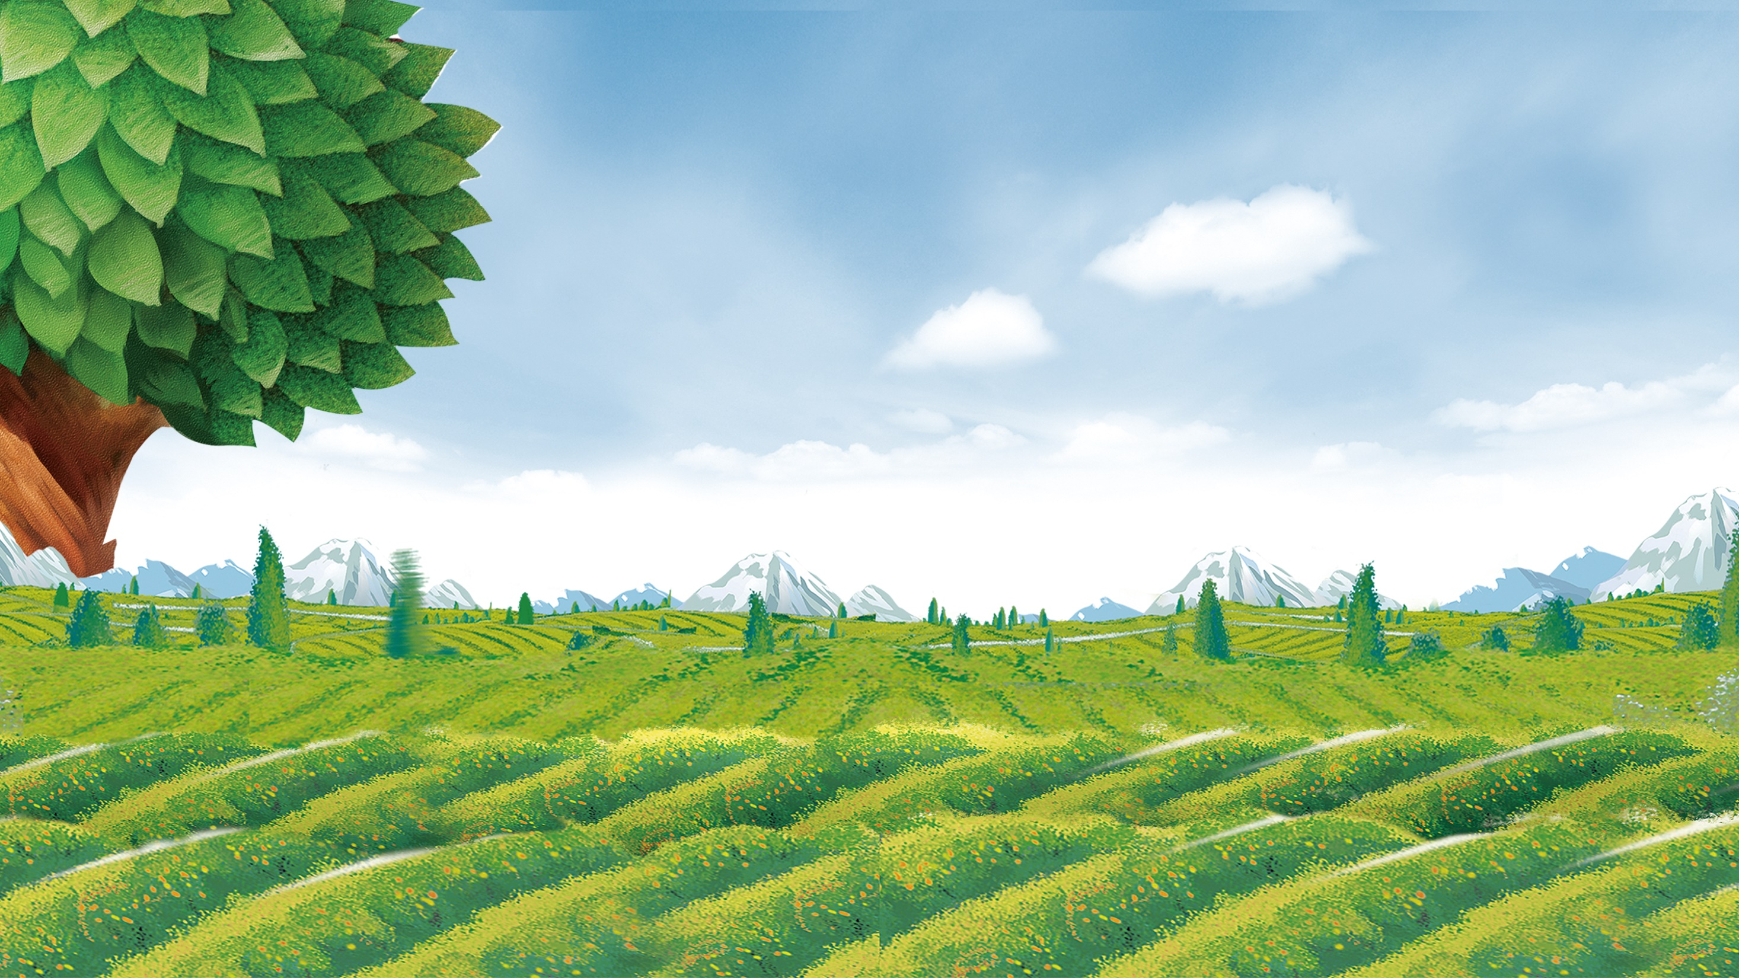
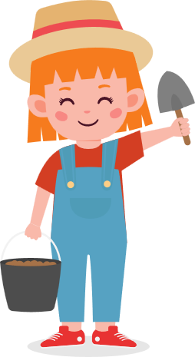
Chúng ta hãy cùng nhau đi chăm sóc nông trại nhé!

Slide 9




Chặng 1:
Các em thực hiện đúng các phép tính để giúp trồng những bông hoa mặt trời nhé!

Slide 10




Học tiếp
Notes:
Click vào chậu hoa để ra câu hỏi

Slide 11
329 ml – 135 ml = ?
194 ml

Slide 12
200 g – 150 g = ?
50 g

Slide 13
392 mm + 43 mm = ?
435 mm

Slide 14
251 ml + 262 ml
513 ml

Slide 15
37 g + 63 g – 30 g
70 g

Slide 16
87 mm – 17 mm + 10 mm
80 mm

Slide 17
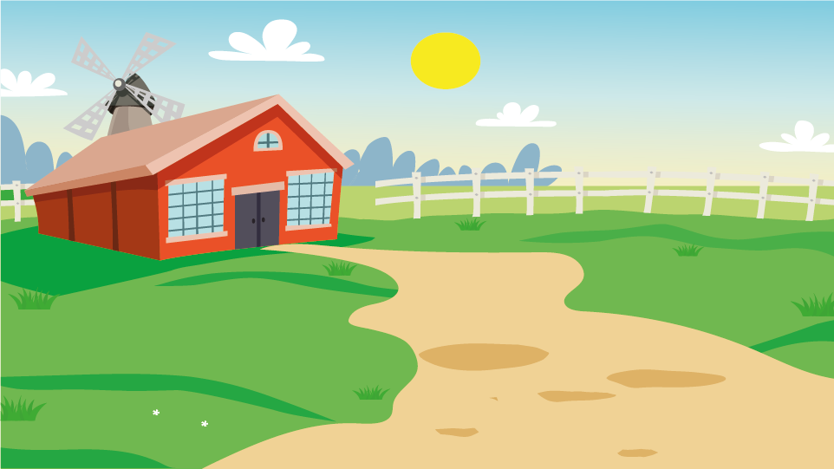
Trồng hoa xong rồi, chúng ta hãy cùng nhau đi đến trang trại gà nhé!

Slide 18
Chặng 2:
Các bạn cùng ấp trứng gà để nở thành đàn gà con bằng cách vượt qua thử thách nhé!

Slide 19
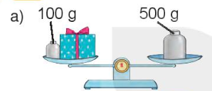
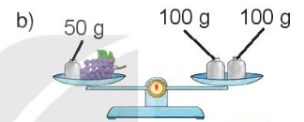
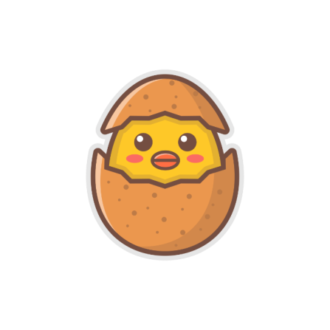
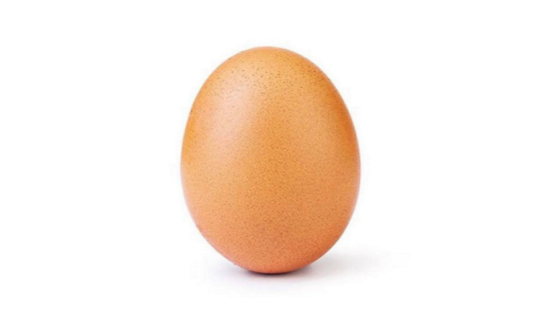
2
Số?
400
Hộp quà cân nặng g
?
150
?
Chùm nho cân nặng g
Cân nặng của hộp quà là:
Cân nặng của chùm nho là:
500 – 100 = 400 (g)
100 + 100 – 50 = 150 (g)

Slide 20
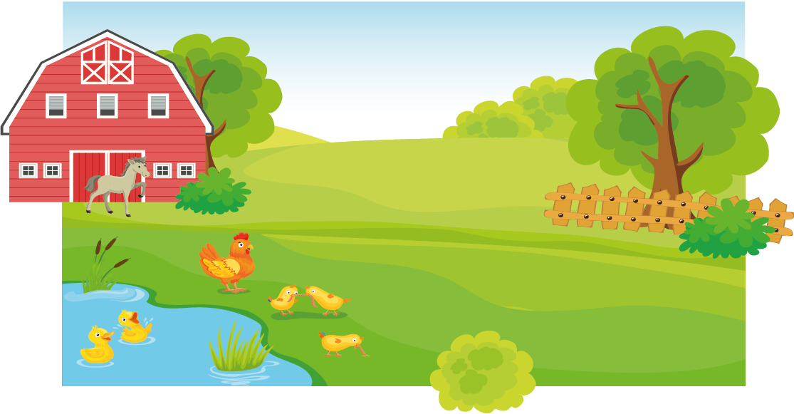
Tiếp theo, chúng ta cùng đi chăm sóc đàn vịt con trong nông trại.

Slide 21
Chặng 3:
Với mỗi thử thách vượt qua, bạn sẽ nhận được một bao thóc cho vịt ăn đấy!

Slide 22
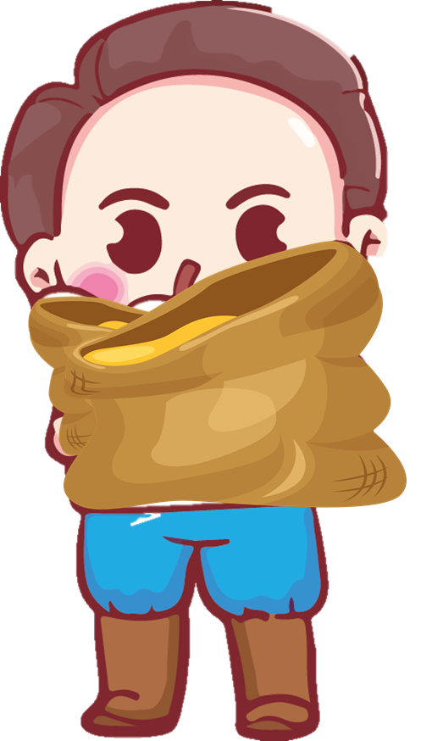
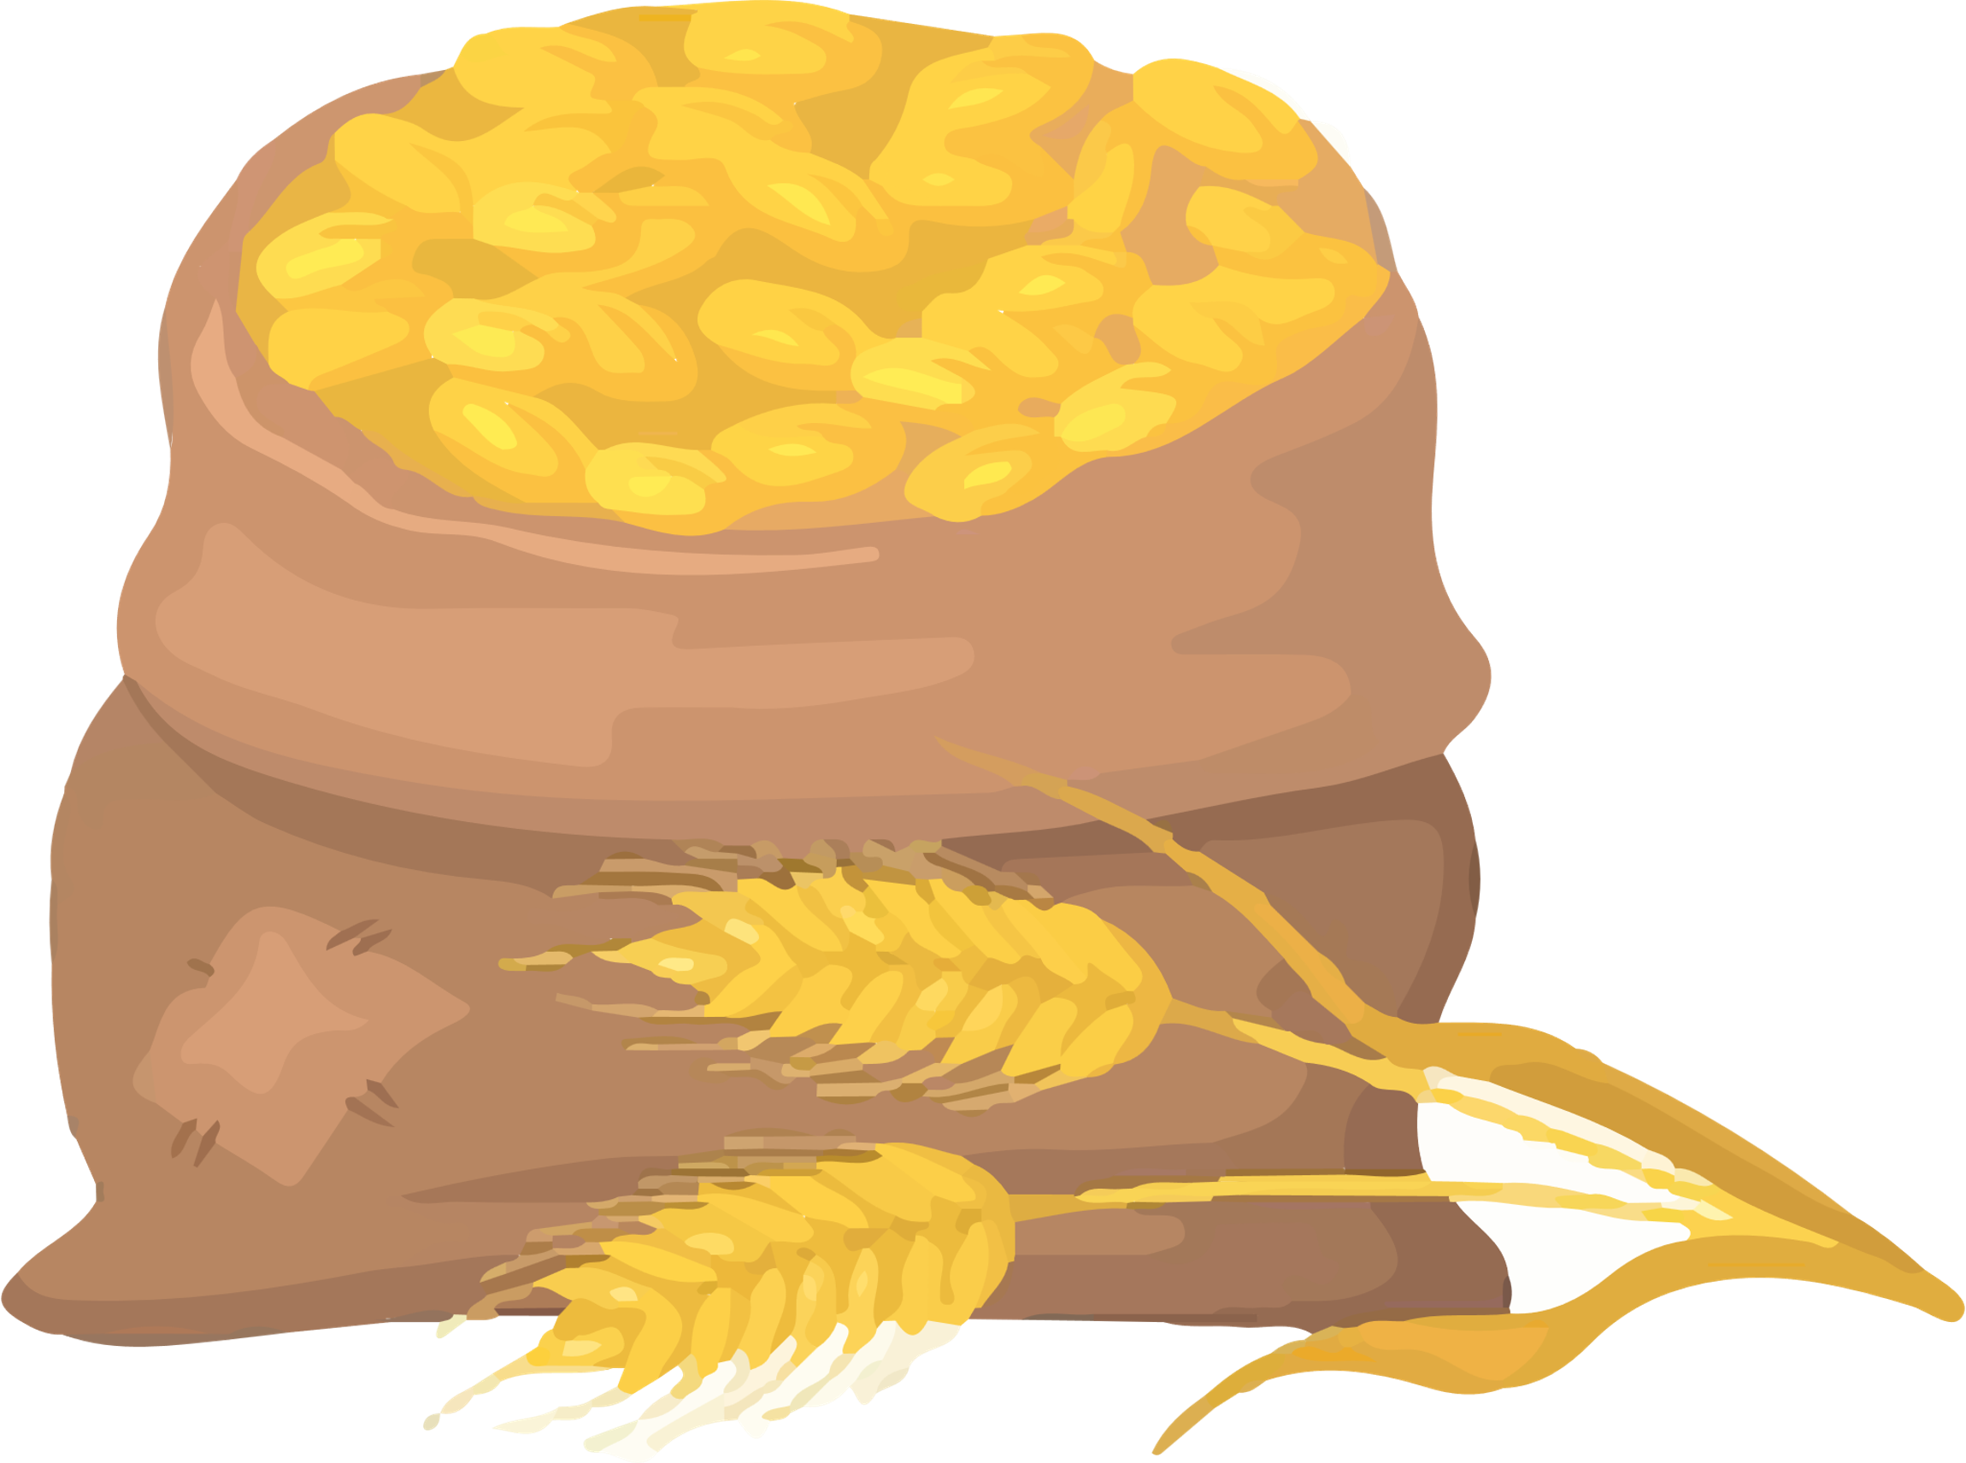
3
Cô Ba đơm 1 chiếc cúc áo hết 70 mm chỉ. Hỏi để đơm 5 chiếc cúc áo như vậy, cô Ba cần bao nhiêu mi-li-mét chỉ?
Bài giải:
Để đơm 5 chiếc áo cúc như vậy, cô Ba cần số mi-li-mét chỉ là:
70 x 5 = 350 (mm)
Đáp số: 350 mm chỉ

Slide 23
4
Rô-bốt có hai cái cốc loại 150 ml và 400 ml. Chỉ dùng hai cái cốc đó, làm thế nào để Rô-bốt lấy được 250 ml nước từ thùng nước?
Bài giải:
Đầu tiên ta dùng cốc 400 ml lấy đầy nước từ thùng.
Sau đó lấy số nước đó đổ đầy vào cốc 150 ml.
Số nước còn lại trong cốc 400 ml sẽ là:
400 – 150 = 250 (ml)

Slide 24
Chúc mừng bạn hoàn thành thử thách!

Slide 25



